Slide 1

安全工作许可证
博富特咨询
全面
专业
实用

Slide 2


关于博富特
博富特培训已拥有专业且强大的培训师团队-旗下培训师都拥有丰富的国际大公司生产一线及管理岗位工作经验，接受过系统的培训师培训、训练及能力评估，能够开发并讲授从高层管理到基层安全技术、技能培训等一系列课程。
我们致力于为客户提供高品质且实用性强的培训服务，为企业提供有效且针对性强的定制性培训服务，满足不同行业、不同人群的培训需求。
博富特认为：一个好的培训课程起始于一个好的设计,课程设计注重培训目的、培训对象、逻辑关系、各章节具体产出和培训方法应用等关键问题。

Slide 3
引 言
培训目标
通过本培训单元，掌握安全工作许可证定义、目的和流程，并理解特种作业安全许可证及其应用。
培训目的
了解安全工作许可证定义和目的
了解安全工作许可证使用范围
掌握作业人员、监督人和签发人职责
熟悉安全工作许可证和特种作业安全许可证流程
Notes:
通过本培训单元，接受培训的人员应掌握安全工作许可证定义、目的和流程，了解作业人员、监督人和签发人职责，并理解特种作业安全许可证及其应用。

Slide 4
目 录
安全工作许可证定义
安全工作许可证使用范围
安全工作许可证目的
安全工作许可证涉及人员职责
安全工作许可证流程
特种作业安全许可证
Notes:
本培训模块介绍了安全工作许可证的定义、使用范围、目的、人员职责及流程等,同时也讲述了特种作业安全许可证的应用。

Slide 5
1、安全工作许可证定义
明确规定了要完成的工作任务， 在通知了所有相关方并达成一致意见，经过签发人授权许可后，在严格遵守工作要求和安全程序的情况下开展此工作。
Notes:
安全工作许可证，也就是工作票，如图所示，它明确规定了要完成的工作任务，在通知了所有相关方并达成一致意见，经过签发人批准许可后，在严格遵守工作要求和安全程序的情况下开展工作。
安全工作许可证包括详细的工作描述，工作危害识别，安全预防措施，必须的人身保护装备，工作授权和关闭作业等内容。

Slide 6

2、安全工作许可证使用范围
工作分为常规作业和非常规作业。
  常规作业指的是由经过定期培训并取得相关作业资质的作业人员实施的，采取了固定安全防护措施或制定了操作程序的作业过程。
  常规作业以外的作业则为非常规作业。
当进行下列工作时需要使用安全工作许可证
  非常规作业
  没有操作程序的有危害的常规作业
Notes:
在液空，工作分为常规作业和非常规作业。
常规作业指的是由经过定期培训并取得相关作业资质的作业人员实施的，采取了固定安全防护措施或制定了操作程序的作业过程。
常规作业以外的作业则为非常规作业。
有潜在危害的常规工作，指的是由于存在特定潜在危害，程序中已要求使用安全工作许可证的常规作业。
所以，当进行非常规作业或者没有操作程序的有潜在危害的常规作业时，我们需要开具安全工作许可证。
无论工作任务是由液空员工还是第三方完成，都需要使用安全工作许可证。

Slide 7
2、安全工作许可证使用范围
风险区域
  潜在的缺氧环境或富氧环境
  潜在的易燃、易爆气体环境
  潜在的高温、高压环境
  潜在的危险化学品伤害等，例如：有毒物质
  在气体排放口，气体液化场所及 有潜在气体泄漏的工艺管道附近等
Notes:
在下列风险区域作业时，应开具安全工作许可证：
1、缺氧环境或富氧环境，
2、易燃、易爆气体环境，
3、高温、高压环境，
4、危险化学品伤害环境
5、在气体排放口，气体液化场所及 有潜在气体泄漏的工艺管道附近等
有些区域可能同时存在多种风险，此时则应关注这些风险的叠加效应，因为这些风险的叠加效应往往不仅仅是简单的”1+1=2“，有时其后果之大、之严重可能完全超出你的想象。

Slide 8
2、安全工作许可证使用范围
  作业危害
  电力故障检修或维修电路和电气设备
  在可能有危险环境的现场、设备和管路上进行维护或维修
  使用起重机和挖掘机进行作业
  在运转设备周围作业
  保温或催化剂处理
  动火作业，高处作业，射线作业，进入受限空间等特种作业
Notes:
当我们执行下列作业时，应开具安全工作许可证。
1、电力故障检修或维修电路和电气设备；
2、在可能有危险环境的现场、设备和管路上进行维修作业；
3、使用起重机和挖掘机进行作业；
4、在运转设备周围作业；
5、保温或催化剂处理；
6、动火作业，高处作业，射线作业，进入受限空间等特种作业
非常重要的一点是在作业前应充分了解你将进行作业的环境，尽量避免形成交叉作业。

Slide 9
3、安全工作许可证目的
    确保工作安全及工作效率
Notes:
总之，使用安全工作许可证可以确保工作安全及工作效率。
因为当承担某项工作时，未必完全了解作业现场、周围工艺设备的情况和有关该工作的情况，通过使用安全工作许可证，可以对作业现场进行工作危害识别，采取安全预防措施，从而安全有效地开展工作。

Slide 10
4、安全工作许可证涉及人员职责
作 业 人
作业监督人
作业签发人
其他参与作业的人员
如必要， HSE(健康安全环境)人员，
Notes:
一份安全工作许可证，需要作业人、作业监督人、作业签发人和其他与作业有关的人员共同完成。如有必要，HSE人员也可参与。

Slide 11
4、安全工作许可证涉及人员职责
作业人的职责
在安全工作许可证上认真填写并已理解所要完成的作业内容，对作业进行工作危害识别，并采取相应的安全预防措施和配备个人防护装备；
熟悉工作环境；
遵守工作许可所要求的条款；
工作环境或者准备工作发生变化，应该立即停止工作并立即通知许可证签发人；
完成工作后，应该将该许可证交还给许可证签发人。
Notes:
作业人在作业之前应认真填写并已理解所要完成的作业内容，对作业进行工作危害识别，并相应地采取安全预防措施和配备个人防护装备；在作业过程中应遵守工作许可所要求的各项安全规定。当工作环境或者准备工作发生变化时，应该立即停止工作并立即通知许可证签发人。完成工作后，应该将该许可证交还给许可证签发人。

Slide 12
4、安全工作许可证涉及人员职责
作业监督人的职责
了解作业流程
明白潜在的危害因素和安全保护措施
检查安全工作许可证上安全措施的落实情况
执行监督作业
Notes:
作为作业监督人，首先应了解整个作业流程，明白作业中潜在的危害因素和安全防护措施，然后检查工作许可证上要求的安全措施的落实情况，确定该许可证的工作期限后签字确认，并执行监督作业。
作业监督人可以是液空员工或第三方员工。

Slide 13
4、安全工作许可证涉及人员职责
许可证签发人的职责
检查作业现场
识别危害因素
确认安全预防措施
与作业监督人一起审核该作业
签发安全作业许可证
关闭安全作业许可证
Notes:
在液空，许可证签发人必须经过培训并考核合格，由装置或部门负责人书面授权之后才能签发许可证。
许可证签发人的职责有:在签发作业证之前，许可证签发人需检查作业现场，确认许可证上所识别的危害因素和安全预防措施，并与作业监督人一起审核该作业，然后签发该许可证。作业完成之后应关闭该许可证。

Slide 14
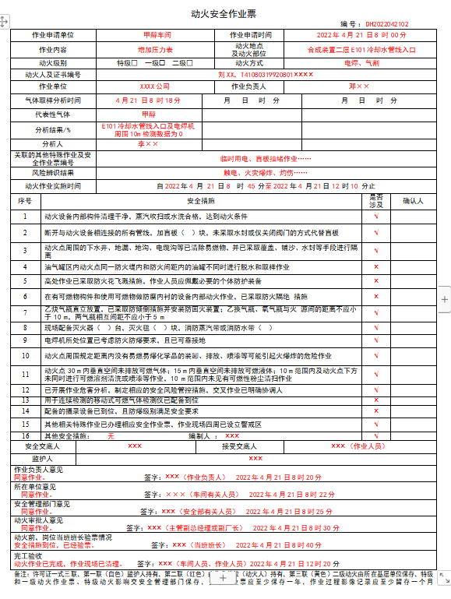
5、安全工作许可证流程
1. 工作描述（全部作业人名单）
2. 工作危害识别
3. 安全预防措施
4. 必须的人身保护装备
5. 工作授权（三类人签名）
6. 关闭作业（两类人签名）
Notes:
安全工作许可证的正确使用流程为：
1、作业执行人在安全工作许可证上进行工作描述，包括工作地点、作业分类、工作描述、所有作业人员名单、工作方案、工作起始和结束时间等；
2、进行工作危害识别
3、针对工作危害识别结果，采取相应的安全预防措施
4、作业人员必须穿戴的个人防护装备
5、作业执行人和作业监督人签字确认，作业签发人签发安全工作许可证
6、作业监督人在作业过程中履行监督检查职责
7、完成作业后，交还安全工作许可证，作业监督人和签发人安全地关闭作业并交流作业执行情况
需要强调的是，任何参与此安全工作许可证的人员必须检查作业现场，识别潜在危害因素。
比如检查作业周围区域是否有可燃物、氧化物和有毒物等，是否为受限空间和高处作业等。

Slide 15
6、特种作业安全许可证
特种作业包括临时用电作业、动火作业、受限空间作业、吊装作业、高处作业、动土作业、断路作业和盲板抽堵。
动火作业
临时用电作业
受限空间作业
安全工作许可证
动土作业
断路作业
高处作业
吊装作业
盲板抽堵作业
Notes:
在液空中国，特种作业包括临时用电作业、动火作业、受限空间作业、吊装作业、高处作业、动土作业和射线作业。

Slide 16
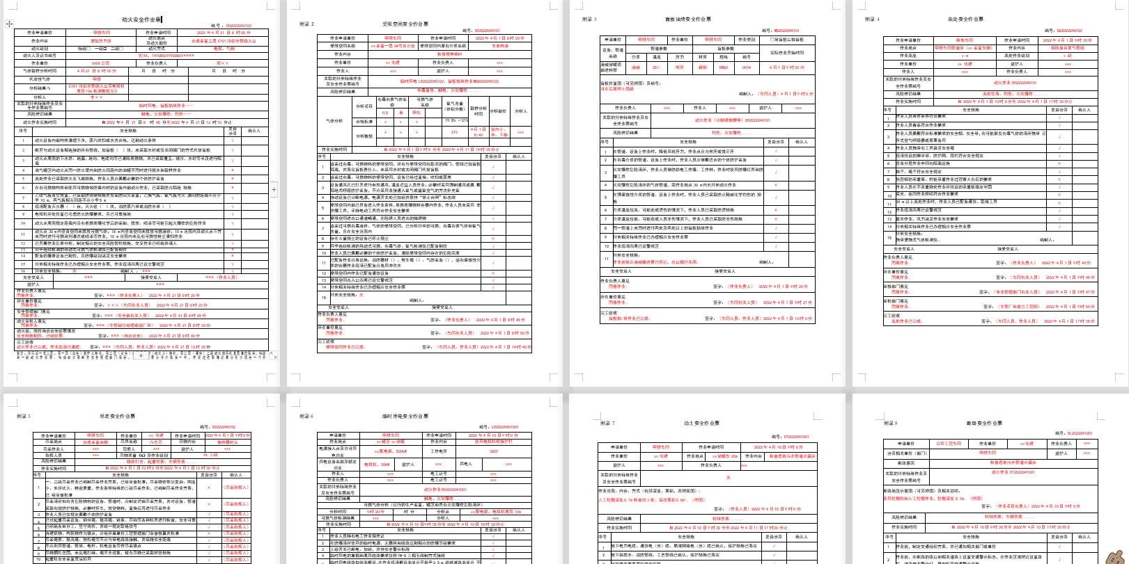
6、特种作业安全许可证
特种作业安全许可证是液空中国安全工作许可证的一个重要补充， 旨在确保与特种作业相关的风险和要素得到识别和控制，确保安全进行作业。
2.1 临时用电作业
2.2 动火作业
2.3 受限空间准入
2.4 吊装作业
2.5 高处作业
Notes:
对于非常规作业，在作业之前我们需要开具安全工作许可证，当在“工作危害识别”中识别出有特种作业时，必须填写特种作业安全许可证。如图所示，特种作业安全许可证是安全工作许可证的一个重要补充，确保与特种作业相关的风险和要素得到识别和控制，确保安全地进行作业。

Slide 17
6、特种作业安全许可证
特种作业人员：在签名确认之前必须已经理解作业内容，可能的危害及其防护措施，并承诺遵守程序的所有要求。
特种作业监护/监督人：
  针对受限空间、动火作业和吊装作业必须安排作业监护人。他/她负责实时现场监督、检查作业实施，在特种作业期间坚守监护岗位，不脱岗，并组织协调急救、应急响应工作。作业监护人可以是承包商员工。
  针对高处作业、临时用电作业、动土作业和射线作业必须安排作业监督人。通过适时的现场检查，监督人应确保作业人在作业过程中遵守工作许可证上规定的安全要求。
特种作业签发人：批准特种作业前必须确认此次特种作业人员、监护/监督人员和特种作业内容，及应采取的安全措施，并检查了准备工作和现场。
对于上述八种特种作业，经理只可授权至直属下一级作为特种作业签发人。
Notes:
需要注意的是：
特种作业人员在签名之前必须已经理解作业内容，可能的危害及其防护措施，并承诺遵守程序的所有要求；
当进行受限空间、动火作业和吊装作业时，必须安排作业监护人负责实时现场监督、检查作业实施，在特种作业期间坚守监护岗位，不脱岗，并组织协调急救、应急响应工作。作业监护人可以是承包商或液空员工。
当进行高处作业、临时用电作业、动土作业和射线作业时必须安排作业监督人。通过适时的现场检查，监督人应确保作业人在作业过程中遵守工作许可证上规定的安全措施要求。
签发人批准特种作业前必须确认此次特种作业人员、监护或监督人员和特种作业内容，及应采取的安全措施，并检查了准备工作和现场。
对于特种作业，装置经理只可授权至直属下一级作为特种作业签发人。

Slide 18



感谢聆听
资源整合，产品服务
↓↓↓
公司官网 | http://www.bofety.com/
如需进一步沟通
↓↓↓
联系我们 | 15250014332 / 0512-68637852
扫码关注我们
获取第一手安全资讯
微信公众号
抖音

